Slide 1
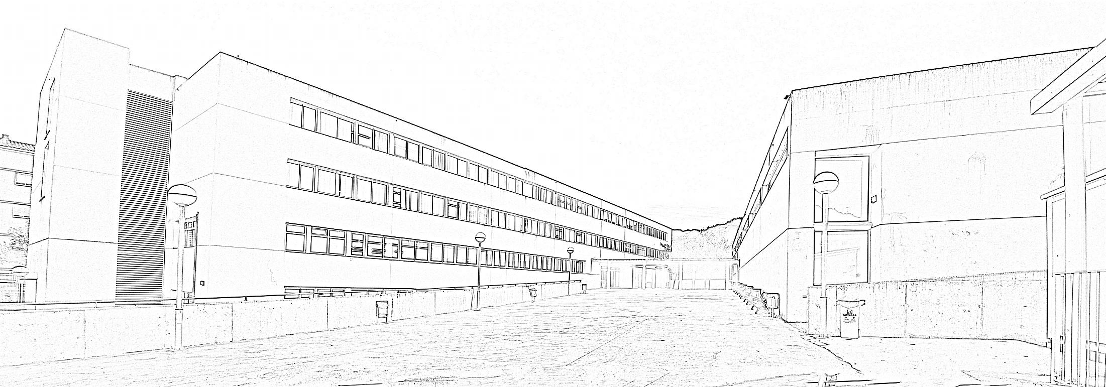
Portes Obertes Diumenge 24 de març d’10:30h a 14h Institut Lluís Domènech i Montaner
Eso, CFGM i CFGs
i
Batxillerats

Slide 2
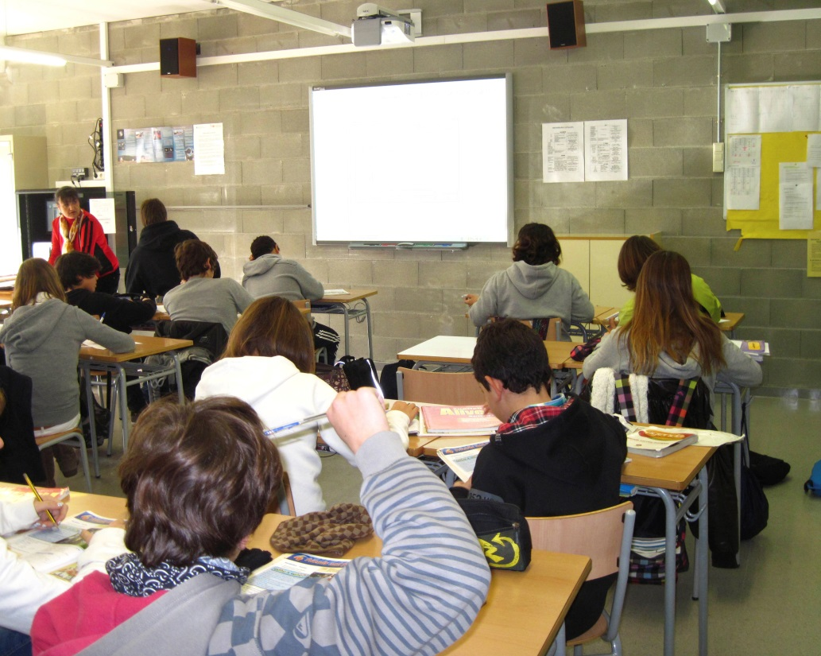
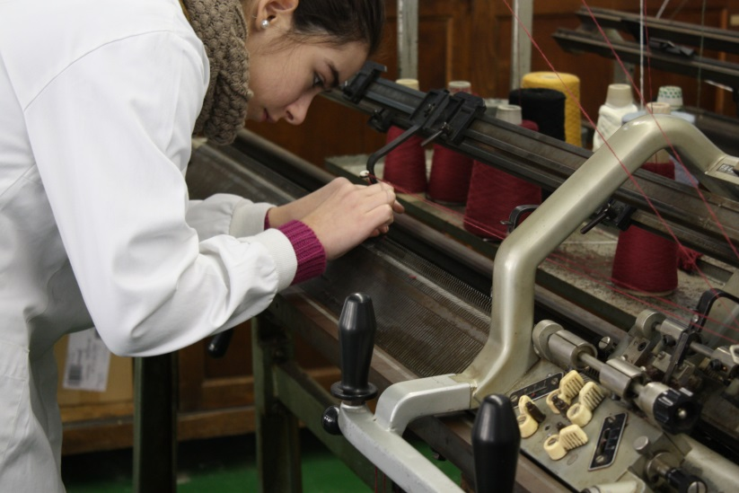
Els futurs ciutadans
Les nostres prioritats són:
Assolir la formació integral dels joves: educativa, formativa i ciutadana.
Aconseguir la inserció de l'alumnat a la societat, a la universitat i al món laboral, amb les millors opcions per competir-hi amb èxit.

Slide 3
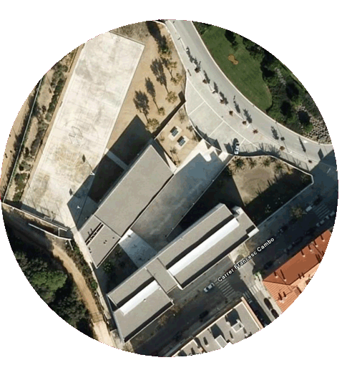
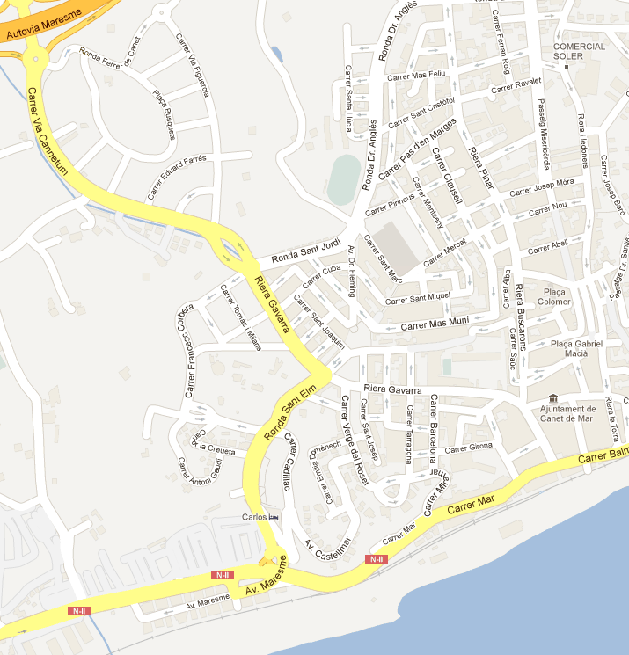
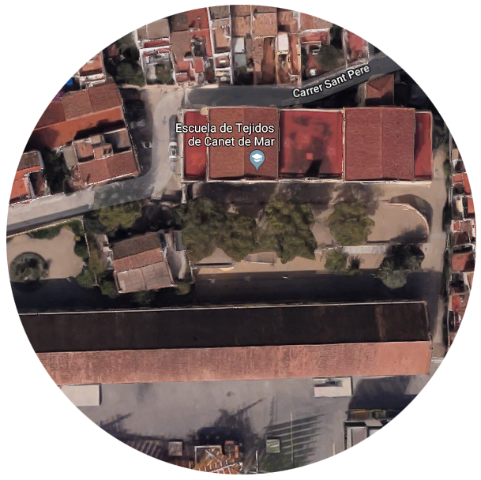
Francesc Cambó, 2 08360 Canet de Mar http://iescanet.cat Tel. 937 954 763 iescanet@xtec.cat
Notes:
3

Slide 4
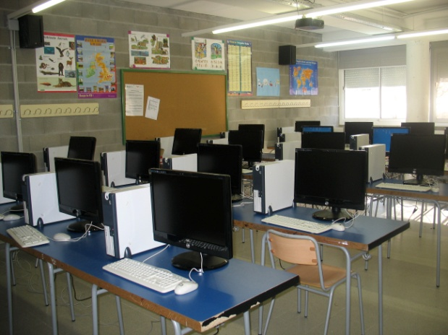
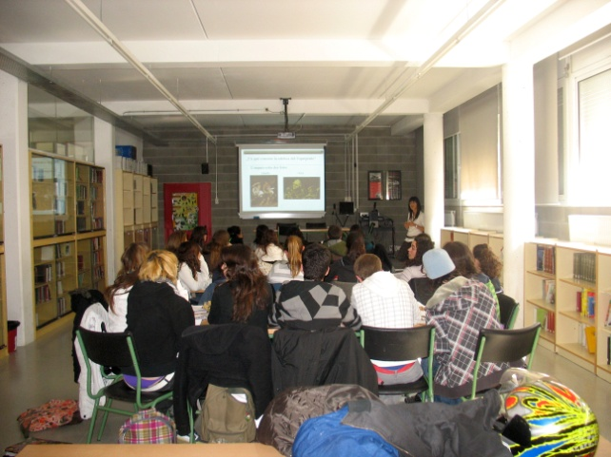
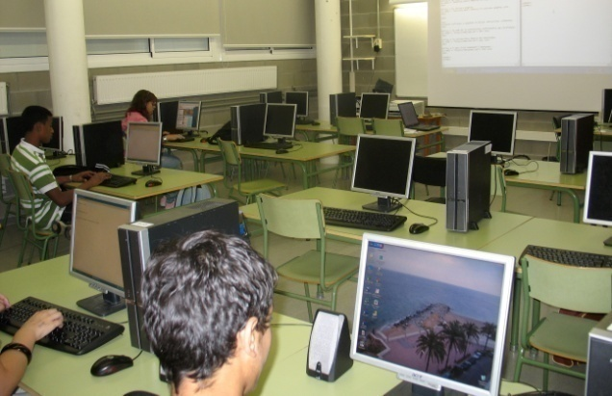
SERVEIS EDUCATIUS
Servei psicopedagògic i d’orientació.
Tutoria i atenció individualitzada (3h).
Plans de reforç i atenció a l’alumnat amb necessitats educatives especials.
SIEI (Suport Intensiu Escolarització Inclusiva).
Projecte Passarel·les (50% centre i 50% empreses).
Tutoria per a l'excel·lència amb treball per projectes.
Tallers d’excel·lència (en horari extraescolar)
Avaluació contínua, preavaluació al 1r trimestre i recuperacions flexibles cada trimestre.
Important equipament informàtic i multimèdia.
Control informatitzat de I'assistència de I’alumnat, amb comunicació immediata d’incidències als pares via mail i/o app.
Ensenyament d'idiomes (anglès, alemany i francès).
Pràctiques a les empreses.
Intercanvis escolars amb Anglaterra, Alemanya, Canada (Quebec) i França.
Activitats extraescolars de dimarts i dimecres - AMPA.

Slide 5
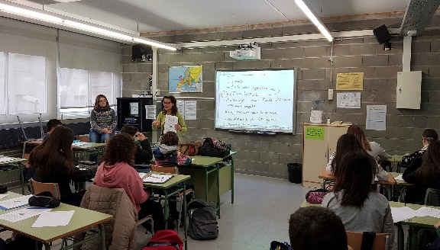
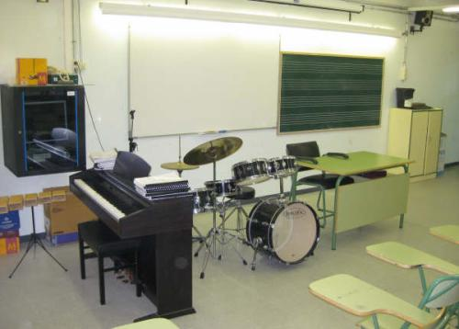
Distribució curricular a ESO
 | Distribució curricular ESO
Cursos | 1r |  | 2n |  | 3r |  | 4t
Quadrimestres | 1Q | 2Q | 1Q | 2Q | 1Q | 2Q | 1Q | 2Q
Llengua catalana i literatura | 3 | 3 | 3 | 3 | 3 | 3 | 3 | 3
Llengua castellana i literatura | 3 | 3 | 3 | 3 | 3 | 3 | 3 | 3
Llengua estrangera | 3 | 3 | 3 | 3 | 3 | 3 | 4 | 4
Ciències socials: geografia i història | 3 | 3 | 3 | 3 | 3 | 3 | 3 | 3
Ciències de la naturalesa: biologia i geologia | 3 | 3 |  |  | 2 | 2
Ciències de la naturalesa: física i química |  |  | 3 | 3 | 2 | 2
Matemàtiques | 4 | 4 | 4 | 4 | 3 | 3 | 4 | 4
Educació física | 2 | 2 | 2 | 2 | 2 | 2 | 2 | 2
Música | 2 | 2 | 2 | 0 | 0 | 2
Educació visual i plàstica | 2 | 2 | 0 | 2 | 2 | 0
Tecnologia | 2 | 2 | 2 | 2 | 2 | 2
Religió o cultura i valors ètics | 0 | 0 | 2 | 2 | 2 | 2 | 0 | 0
Tutoria | 1 | 1 | 1 | 1 | 1 | 1 | 1 | 1
Treball de síntesi / Projecte de recerca
Servei comunitari
Matèries específiques | 2 | 2 | 2 | 2 | 2 | 2 | 10 | 10
Total hores | 30 | 30 | 30 | 30 | 30 | 30 | 30 | 30

Slide 6
Distribució curricular a 1r Batxillerat
INSTITUT LLUÍS DOMÈNECH I MONTANER – Canet de Mar
CURRÍCULUM DE BATXILLERAT CURS 2018 - 2019
 | 1r de Batxillerat |  |  |  |  | 30
COMUNES | Llengua Catalana i Literatura |  |  |  |  | 2
 | Llengua Castellana i Literatura |  |  |  |  | 2
 | Llengua Estrangera (Anglès) |  |  |  |  | 3
 | Filosofia i Ciutadania |  |  |  |  | 2
 | Ciències per al Món Contemporani |  |  |  |  | 2
 | Educació Física |  |  |  |  | 2
 | Tutoria |  |  |  |  | 1
 |  |  |  |  |  | 14
 | Modalitat Ciències i Tecnologia |  | Modalitat Humanitats i Ciències Socials |  | Modalitat Arts
 | Ciències Naturals i Salut | Cientificotècnica | Humanitats | Socials | Escènic, Música i Dansa
Matèria comuna D’OPCIÓ | Matemàtiques I | Matemàtiques I | Llatí I | Mates CCSS I | Història i fonaments d’Art I | 4
 | Química I | Tecnologia industrial I Química I | Grec I | Economia | Anàlisi Musical I | 4
 | Biologia I | Dibuix Tècnic I | Literatura Castellana | Economia de l’Empresa I Biologia I | Llenguatge i pràctica musical Cultura Audiovisual 2h + 2h Arts escèniques Literatura Castellana | 4
 | CTMA I Física I Alemany/Francès | CTMA I Física I Alemany/Francès | Literatura Universal Història Contemporània Alemany/Francès | Història Contemporània Literatura Universal Alemany/Francès | Literatura Universal Història Contemporània Alemany/Francès Anatomia aplicada a la Dansa | 4
 | * Estada a l’Empresa: equivalent a 4 hores lectives. “Els instituts no impartiran matèries de modalitat i optatives que no arribin a un mínim de 10 alumnes matriculats” |  |  |  |  | 16

Slide 7
Distribució curricular a 2n Batxillerat
INSTITUT LLUÍS DOMÈNECH I MONTANER – Canet de Mar
CURRÍCULUM DE BATXILLERAT CURS 2018 - 2019
 | 2n de Batxillerat |  |  |  |  | 30
COMUNES | Llengua Catalana |  |  |  |  | 2
 | Llengua Castellana |  |  |  |  | 2
 | Llengua Estrangera (Anglès) |  |  |  |  | 3
 | Història de la Filosofia |  |  |  |  | 3
 | Història d’Espanya |  |  |  |  | 3
 | Tutoria |  |  |  |  | 1
 | Treball de Recerca |  |  |  |  | 0
 |  |  |  |  |  | 14
 | Modalitat Ciències i Tecnologia |  | Modalitat Humanitats i Ciències Socials |  | Modalitat Arts
 | Ciències Naturals i Salut | Cientificotècnica | Humanitats | Socials | Escènic, Música i Dansa
Matèria comuna D’OPCIÓ | Matemàtiques II | Matemàtiques II | Llatí II | Mates CCSS II | Arts Escèniques Anàlisi musical II | 4
 | Química II | Tecnologia Industrial II Química II | Història i fonaments d’Art II Geografia | Geografia | Història i fonaments d’Art II | 4
 | Biologia II | Electrotècnia Dibuix Tècnic II | Grec II | Economia de l’Empresa II Biologia II | Cultura Audiovisual | 4
 | CTMA II Francès Física II Psicologia/Sociologia | Física II Francès CTMA II Psicologia/Sociologia | Literatura Catalana Francès Psicologia/Sociologia | Literatura Catalana Francès Psicologia/Sociologia | Literatura Catalana Francès Ha de la música i de la dansa Psicologia/Sociologia | 4
 | “Els instituts no impartiran matèries de modalitat i optatives que no arribin a un mínim de 10 alumnes matriculats” |  |  |  |  | 16

Slide 8
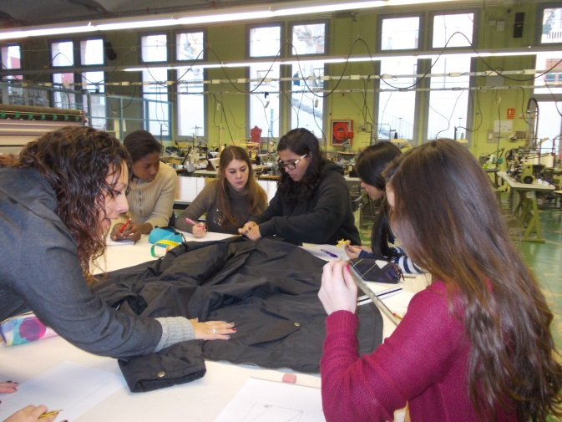
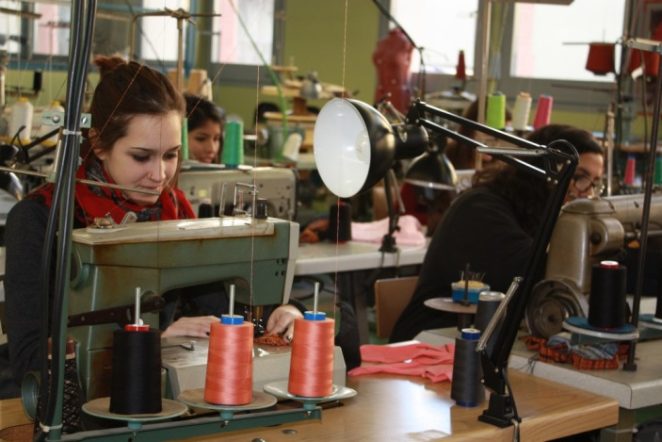
CFGM (DUAL) de CONFECCIÓ i MODA
Duració: dos cursos, 1r i 2n
Programa on col·laboren: la Generalitat, la Diputació de Barcelona (Escola de Teixits de Punt), l’Ajuntament de Canet de Mar, la fundació Centre de Tecnologia Empresarial de Mataró i el Maresme (CETEMMSA) i la patronal Associació d’Empresaris de Gèneres de Punt de Mataró i comarca (ASEGEMA).
La formació consisteix a confeccionar, tant a mida com industrialment, peces, complements i altres articles en tèxtil i pell, així com la preparació i conducció dels equips industrials necessaris per a l’obtenció de productes tèxtils.

Slide 9
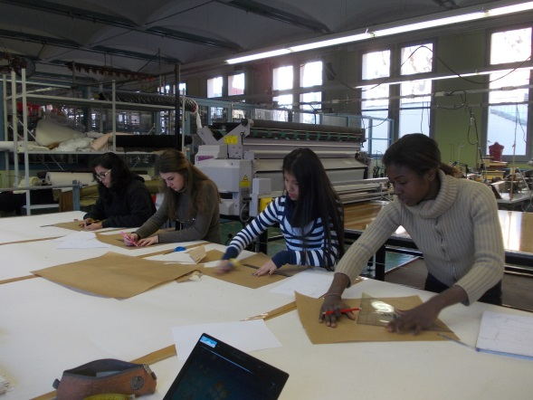
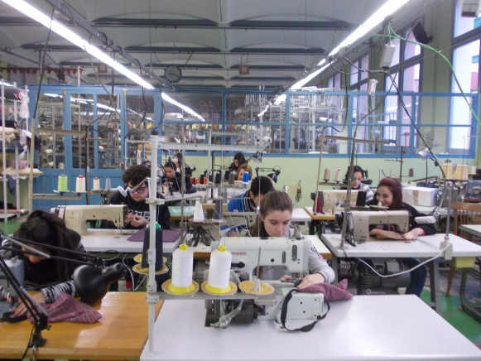
CFGS (DUAL) de PATRONATGE i MODA
Duració: dos cursos, 1r i 2n
Programa on col·laboren: la Generalitat, la Diputació de Barcelona (Escola de Teixits de Punt), l’Ajuntament de Canet de Mar, la fundació Centre de Tecnologia Empresarial de Mataró i el Maresme (CETEMMSA) i la patronal Associació d’Empresaris de Gèneres de Punt de Mataró i comarca (ASEGEMA).
La formació consisteix a elaborar els patrons i escalats ajustats al disseny dels components dels articles i organitzar i gestionar tècnicament els processos de producció, a l'àrea de la confecció industrial, actuant sota normes de bona pràctica, així com de seguretat laboral i ambiental.

Slide 10
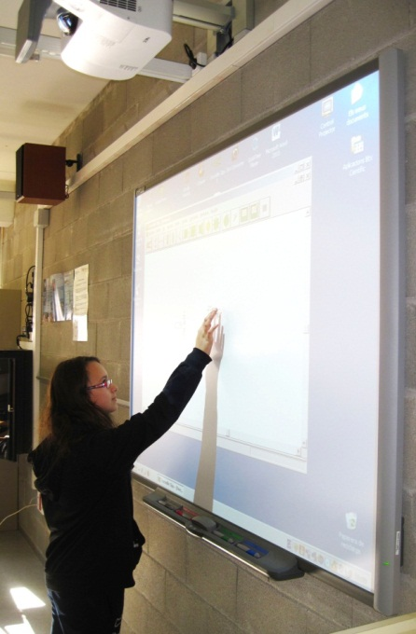
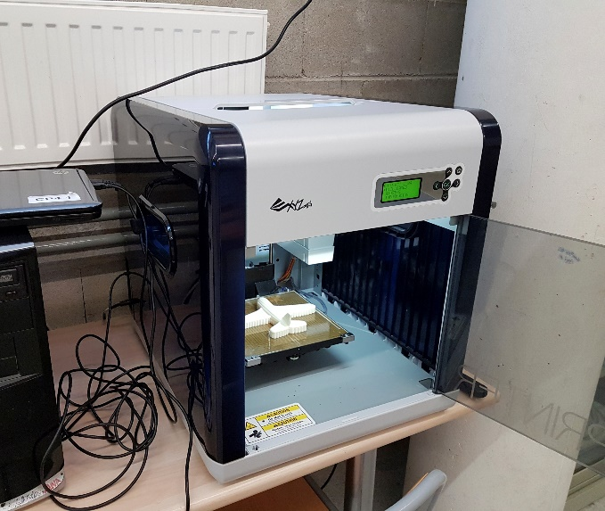
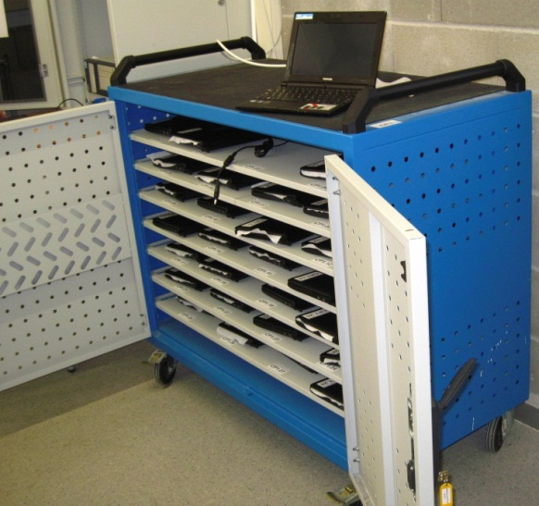
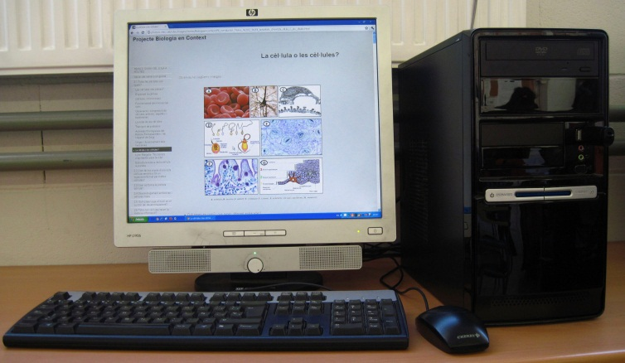
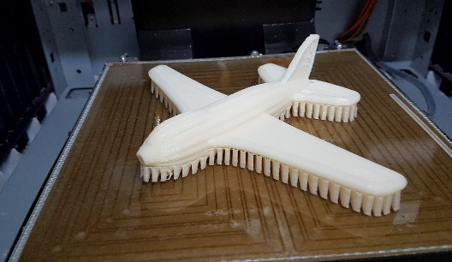
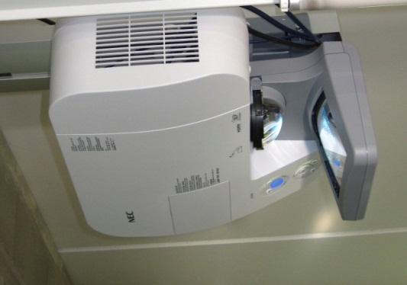
NOVES TECNOLOGIES
Pissarres digitals interactives a totes les aules.
2 Carros de portàtils amb 30 Netbooks i portàtils.
Canons de projecció extra curts de màxima lluminositat.
Més de 250 Ordinadors Multimèdia.
Pàgina web pròpia amb el domini iescanet.cat
Tallers de tecnologia i noves tecnologies amb impressora 3D, laboratoris de física-química i biologia-geologia, aula de música, de visual i plàstica, de dansa i expressió corporal, gimnàs...

Slide 11
Moltes gràcies
Reunions informatives durant la jornada de portes obertes (24/3):
ESO: 10:45 i 13:15 h
Batxillerat i arts escèniques: 12:00 h
Lloc: Espai Escènic
Adreça web del Centre: www.iescanet.cat

